Slide 1
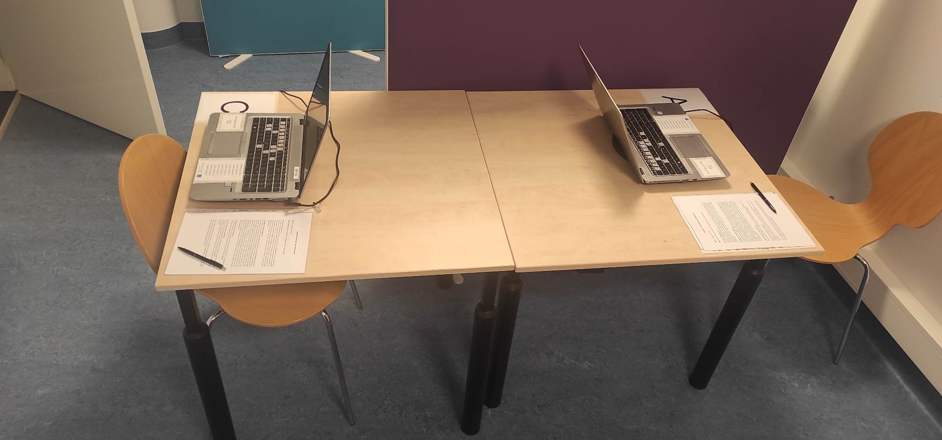
PROEFPERSONEN GEZOCHT
Communicatie spel fantasietaal
MPI
Wundtlaan 1, 6525XD Nijmegen
Participant flyer template
Please make sure to edit the following text boxes:
Title
Location (+address)
List with experiment information
Add your e-mail address at the bottom
Ideally, add a relevant picture or photo
The content of the other text boxes should not be edited.
DEELNEMEN?
Wie? Nederlandstalige moedertaalsprekers tussen 18 en 40 jaar oud, zonder leer- of taalstoornis
Wat? Een leuk experiment over taalevolutie, waarbij je samen met andere proefpersonen dingen gaat beschrijven in een fantasiettaal
Duur? Tussen 1:30 en 1:45 uur
Betaling? €21
Om mee te kunnen doen als proefpersoon, dient u zich in te schrijven via www.mpi.nl/ppreg.
U kunt hierbij ook uitnodigingen ontvangen van andere onderzoeken. U kunt zich op elk moment weer uitschrijven als proefpersoon.
Voor meer informatie rondom het proefpersoon zijn bij ons instituut, kijk op www.mpi.nl/doemee of mail naar experimenten@mpi.nl.
www.mpi.nl/ppreg
Voor vragen en/of aanmelding, stuur een mail aan
mathilde.josserand@mpi.nl

